Slide 1
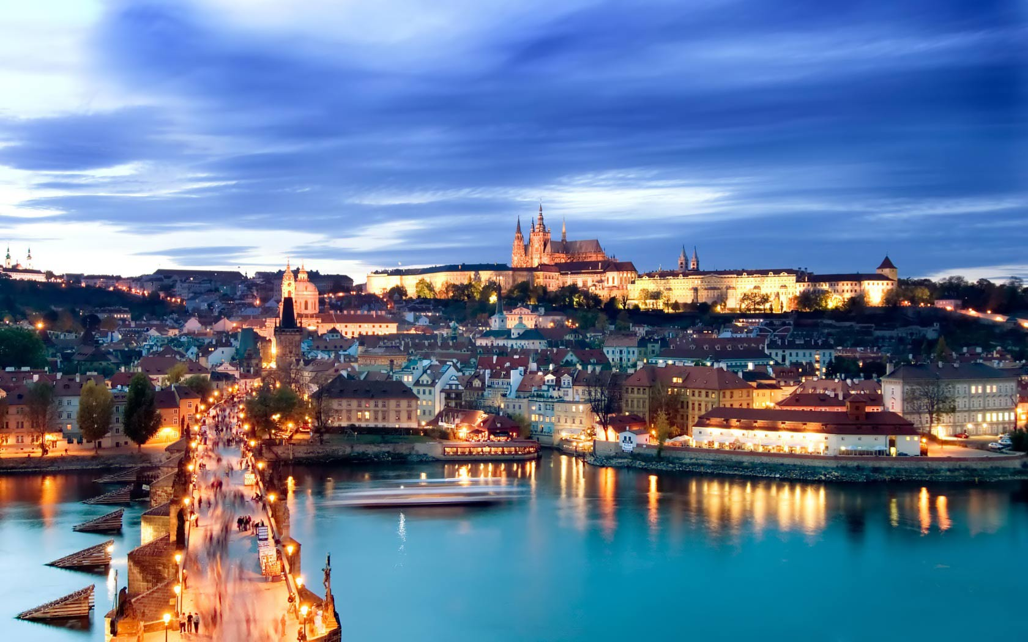
Tento projekt je spolufinancován Evropským Sociálním fondem a státním rozpočtem České republiky
Přednáška Biblické dějiny Židů, návštěva hřbitova a synagog
Gymnázium Kladno, třída O5
11. prosince 2013
Exkurze ČJL – 11.12.2013

Slide 2
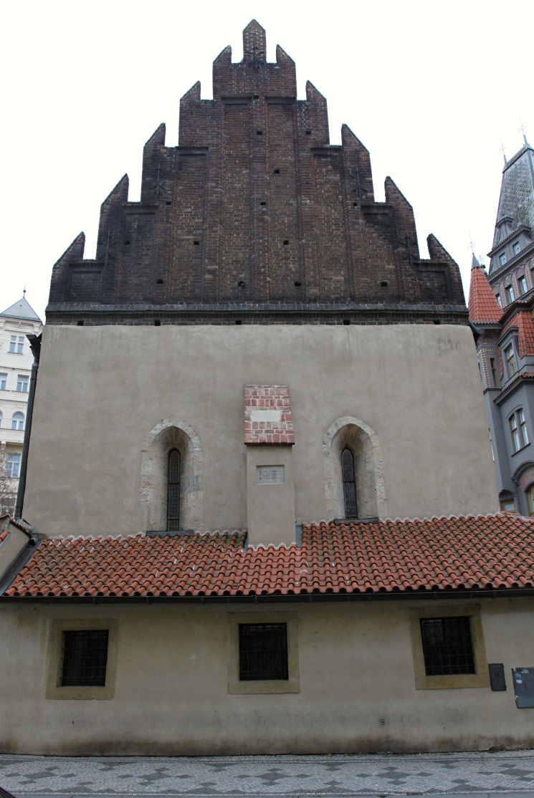
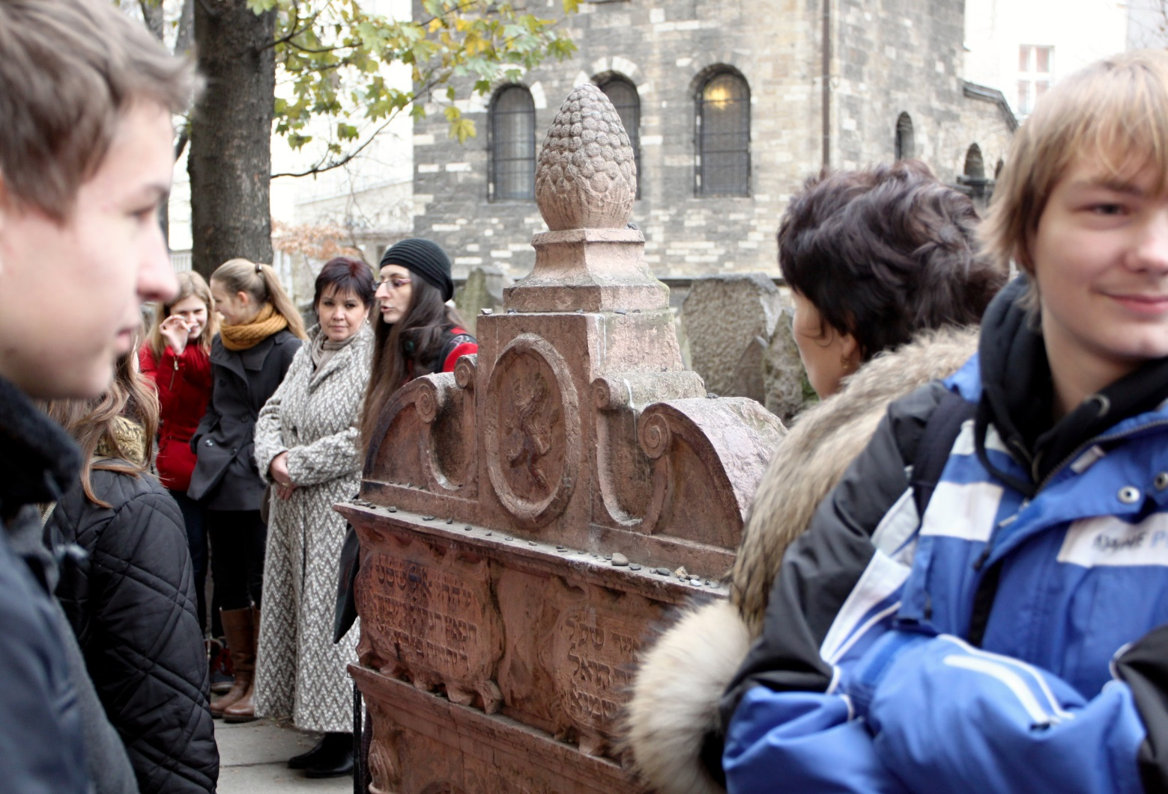
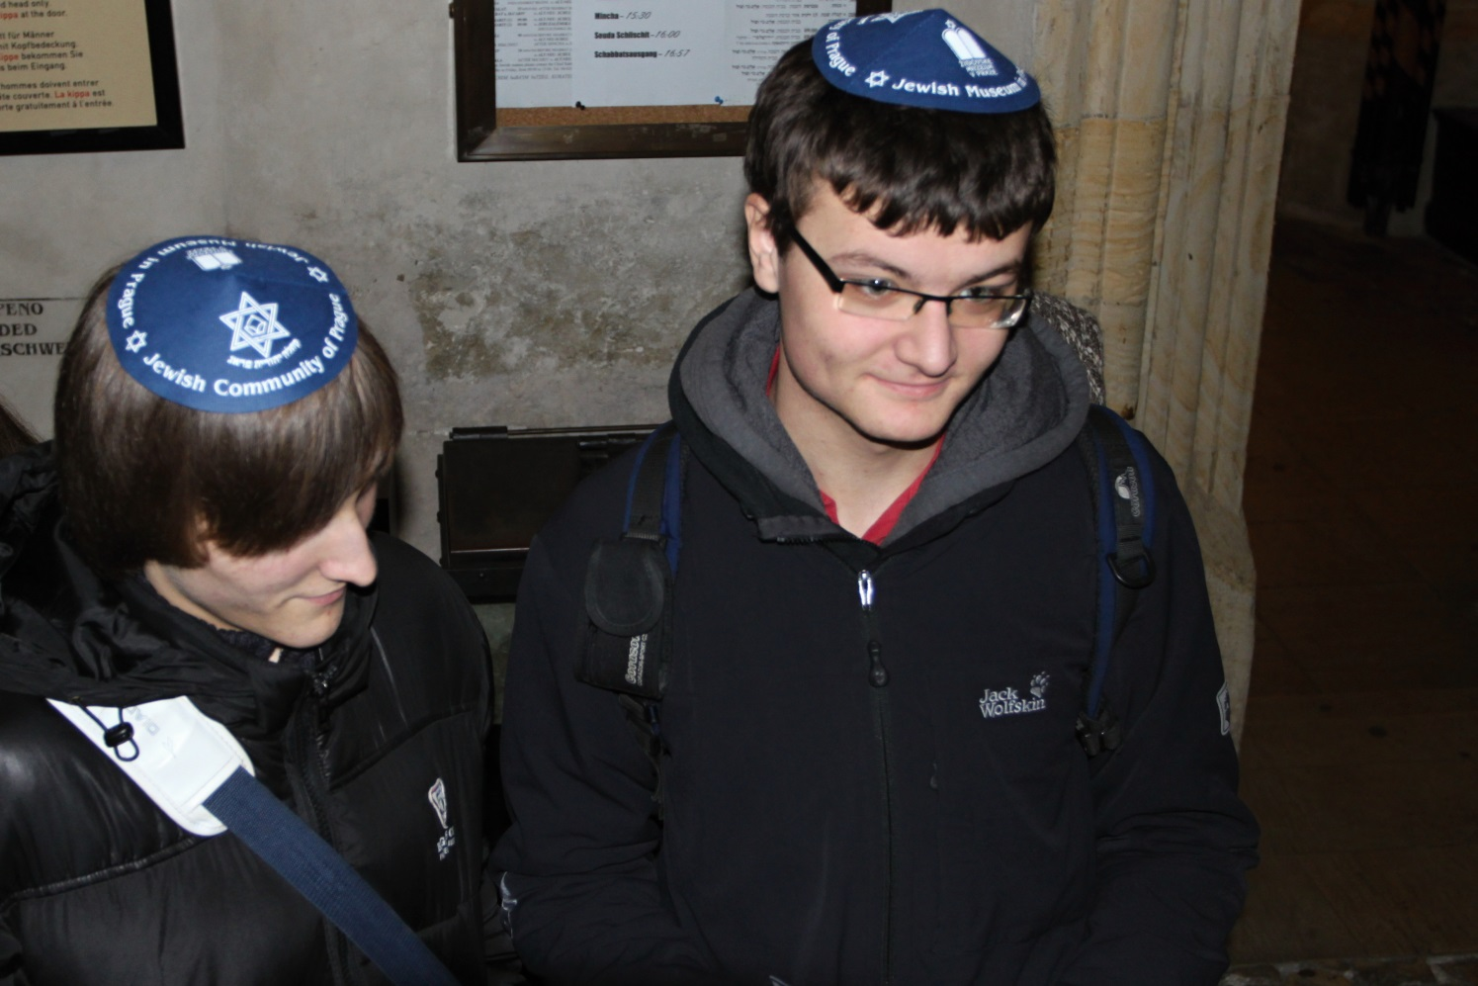
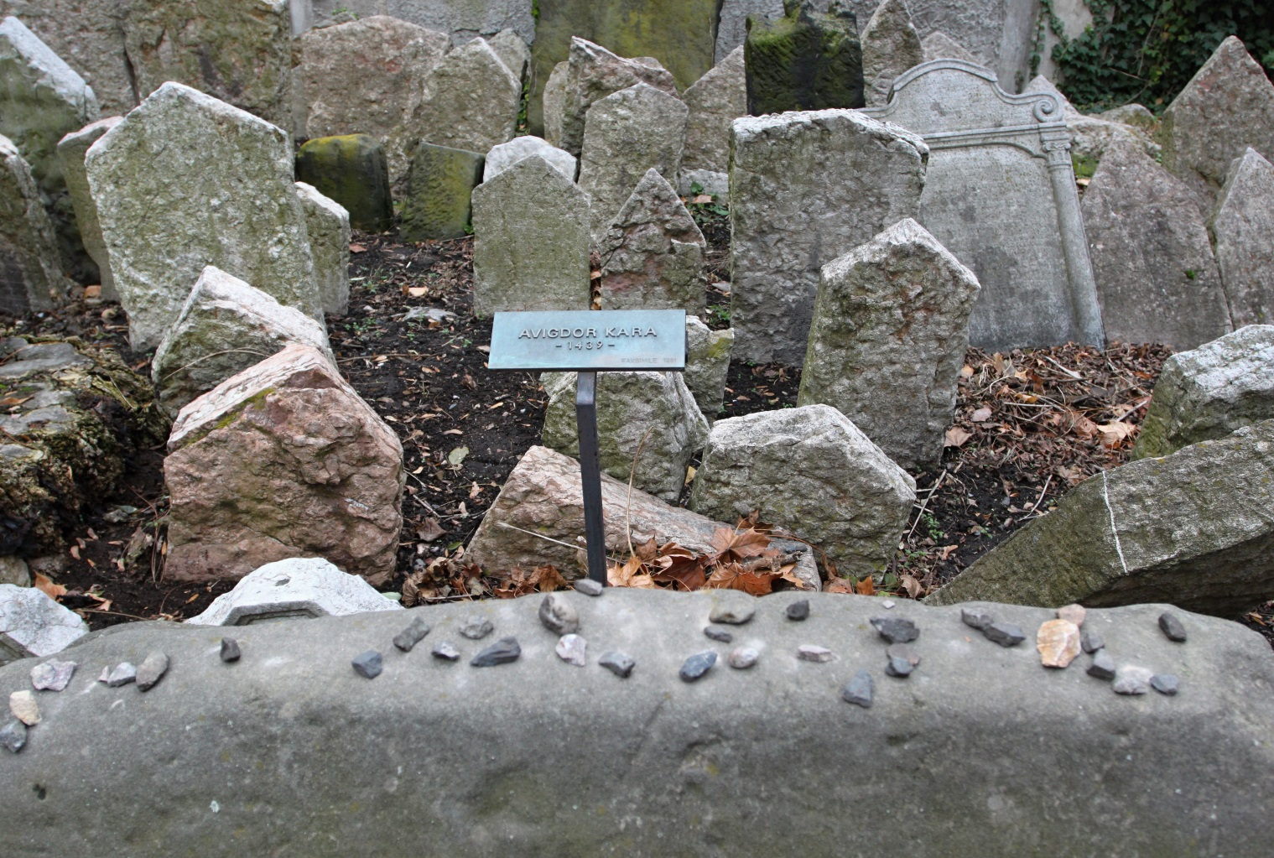
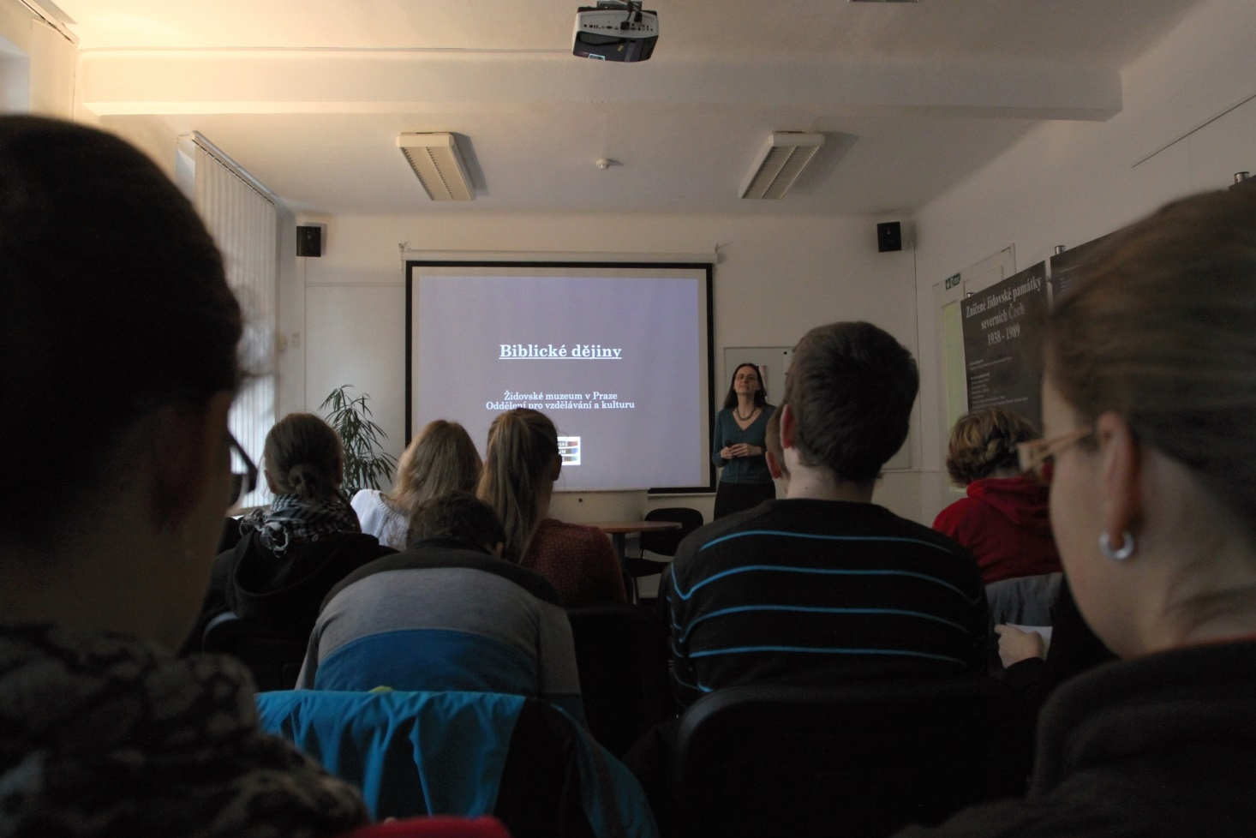
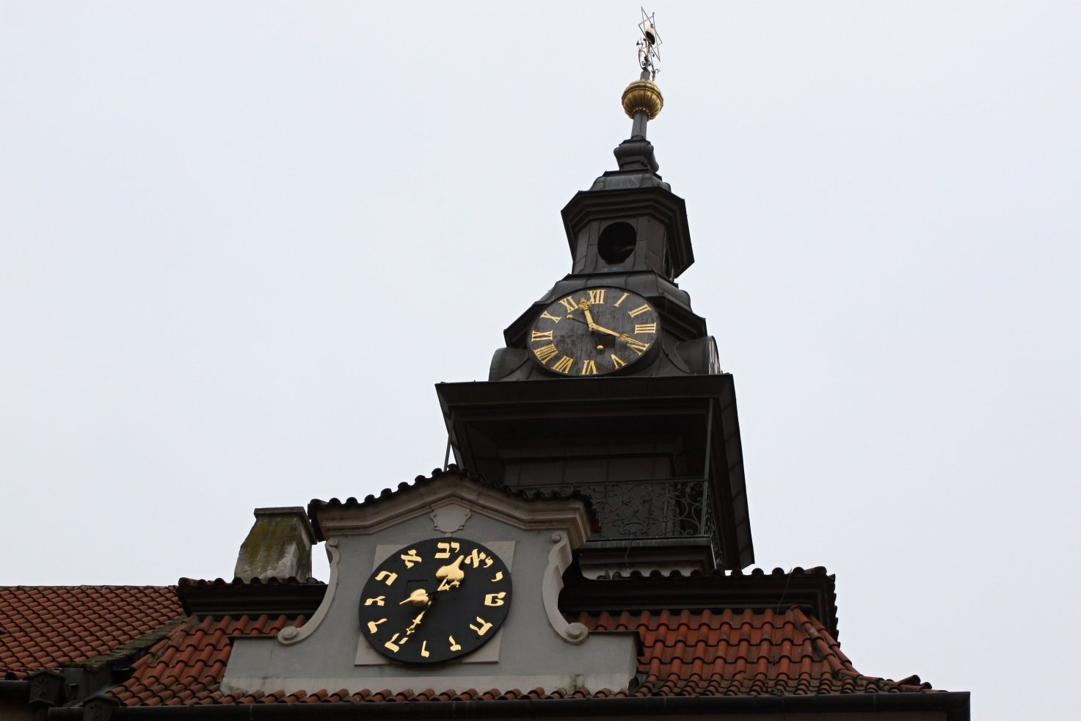
Židovský hřbitov
Přednáška Biblické dějiny Židů
Staronová synagoga

Slide 3
Co je menora? A: Židovský svátek, B: Sedmiramenný svícen, C: Žena Abraháma
Jak vypadá hebrejština? A: Píše se a čte se zprava doleva a obsahuje jen samohlásky, B: Píše se a čte se zprava doleva a obsahuje jen souhlásky, C: Píše se zleva doprava a obsahuje jen souhlásky
Co je tetragram? A: Jméno jednoho z židovských kmenů, B: Biblický příběh odchodu Židů z Egypta, C: Nevyslovitelné Boží jméno
Co je tanach? A: Sedmiramenný svícen, B: Židovská Bible, C: Část Talmudu
Kde byly uloženy desky desatera? A: Do Mojžíšovy náprsní kapsy, B: Pod kámen na hoře Sinaj, C: Do Archy úmluvy
Kdo byl kdo? A: Izák – otec Abrahama; Abraham – egyptský faraon; Izmael – žena Izáka, B: Izmael – syn Abrahama; Abraham – praotec Židů; Izák – učitel Abraháma, C: Abraham – praotec Židů; Izák – syn Abrahama; Izmael – syn Abrahama
Co to je diaspora? A: Židovské komunity mimo Izrael, B: Hebrejsky posvátné místo, C: Shromaždiště k modlitbám mimo synagogy
Kvíz
(Řešení: 1B, 2B, 3C, 4B, 5C, 6C, 7A)

Slide 4
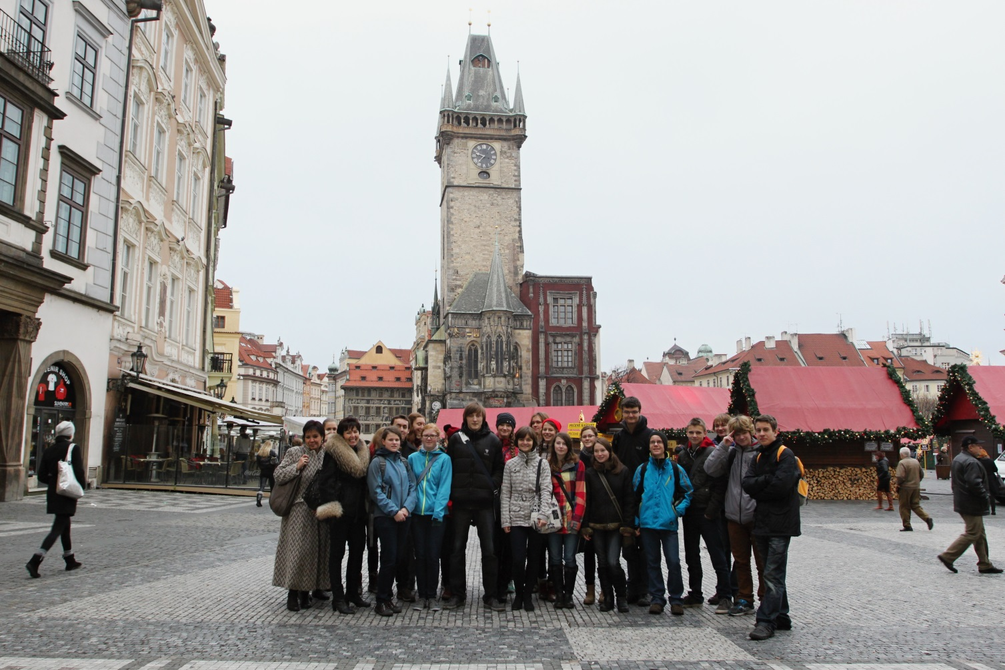
Po škole do školy 2013

